Slide 1
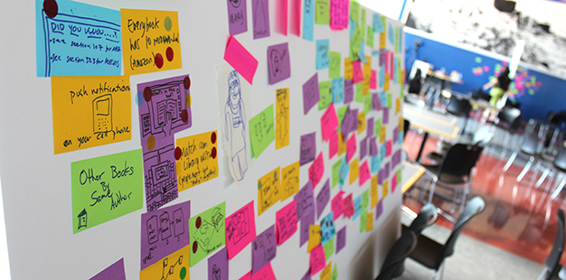
Software Engineering and Design
Case Study 1 – Task 3
Team Blue
Pira Mahendran, Stefan Johner, Michel Murbach, Amin Ghodrati, Sabine Martin, Riza Ramsauer
Technik und Informatik / Medizininformatik

Slide 2
Design Thinking Prozess Programm
Scoping
Research
Synthesize
Design
Prototype
Validate

Slide 3
Design Thinking
Scoping

Slide 4
Scoping
Ein Patient kann sich anhand einer mobilen App über die aktuellen Termine, Behandlungen und über die Medikation informieren.

Slide 5
Design Thinking
Research

Slide 6
Research
Internet-Recherche:
Apps für Patienten mit ähnlichen Funktionalitäten (Assisted Living)
Psychosomatik, Drogenambulanz, Suchtmedizin, Kinder und Jugendpsychatrie, Neurologie, REHA, Sozialdienst
Geeignete Quellen:
1. Interview:
Frau Nicole Zogg, 34 jährig
100% als MTRA Universitätsspital Basel
2. Interview:
Dr. Patrick Haemmerle, spezialisiert auf Kinder- und Jugendpsychiatrie

Slide 7
Design Thinking
Synthesize

Slide 8
Synthesize
Aus unser Research → Beschluss Suchtmedizin
Interview:
Ablauf (Terminvergabe)
Wie organisiert sich der Patient?
Welche Informationen sind wichtig bei einem Notfall?
Bei welchen Prozess verliert man am meisten Zeit?
Wann wird der Patient/ die Patientin überfordert?
Information:
Behandlung
Aktuelle Medikation
Patient Summary

Slide 9
Design Thinking
Design

Slide 10
Design
Jeder für sich Aufzeichnung→ mögliche Prozesse
Einbindung zu Storyboard
Zusammenfassung zu konkreten Use Cases

Slide 11
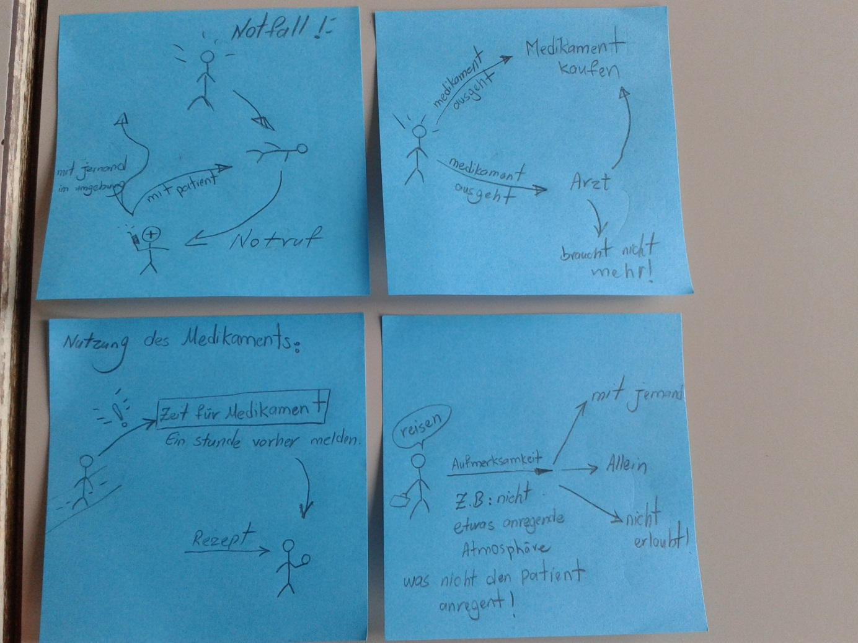
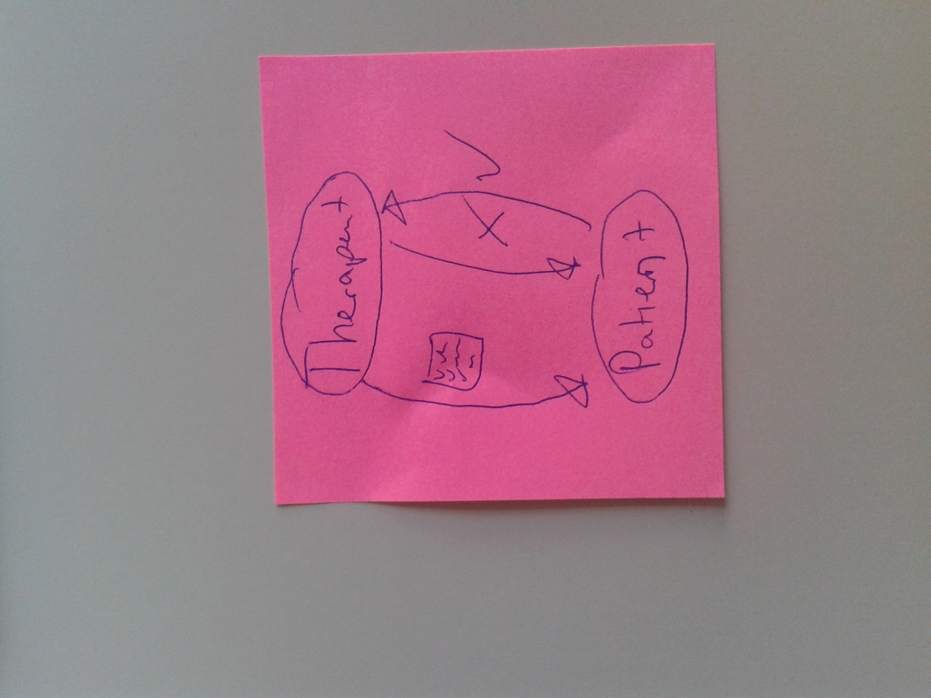
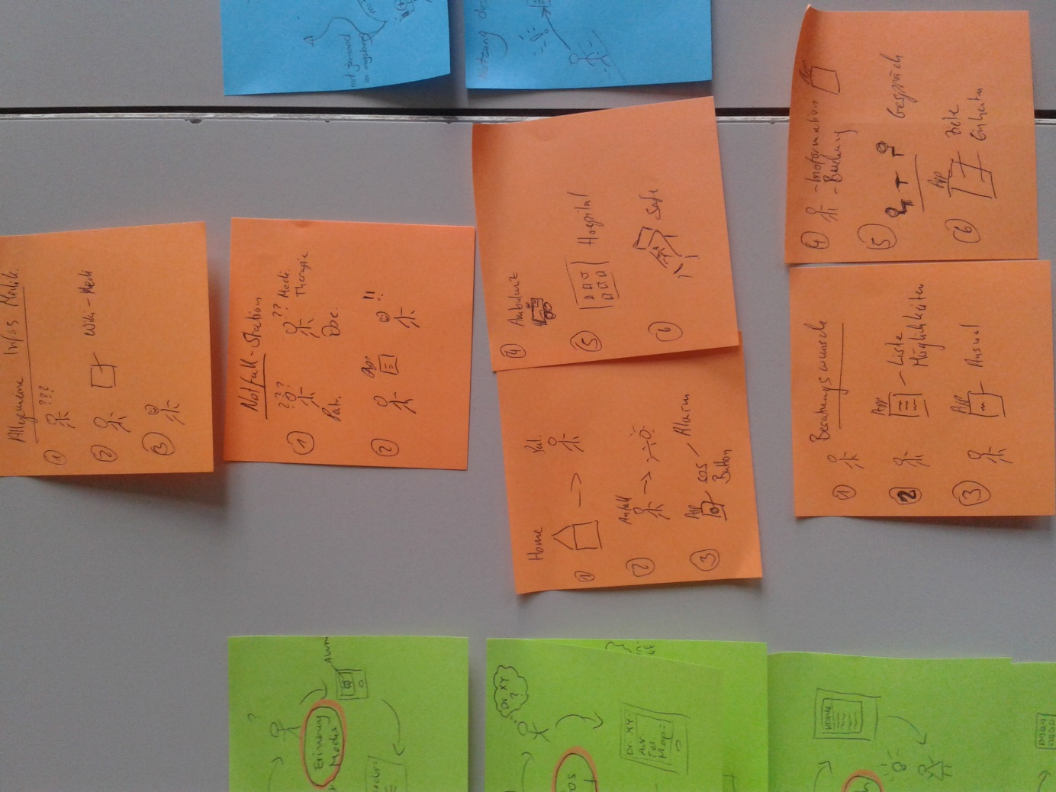
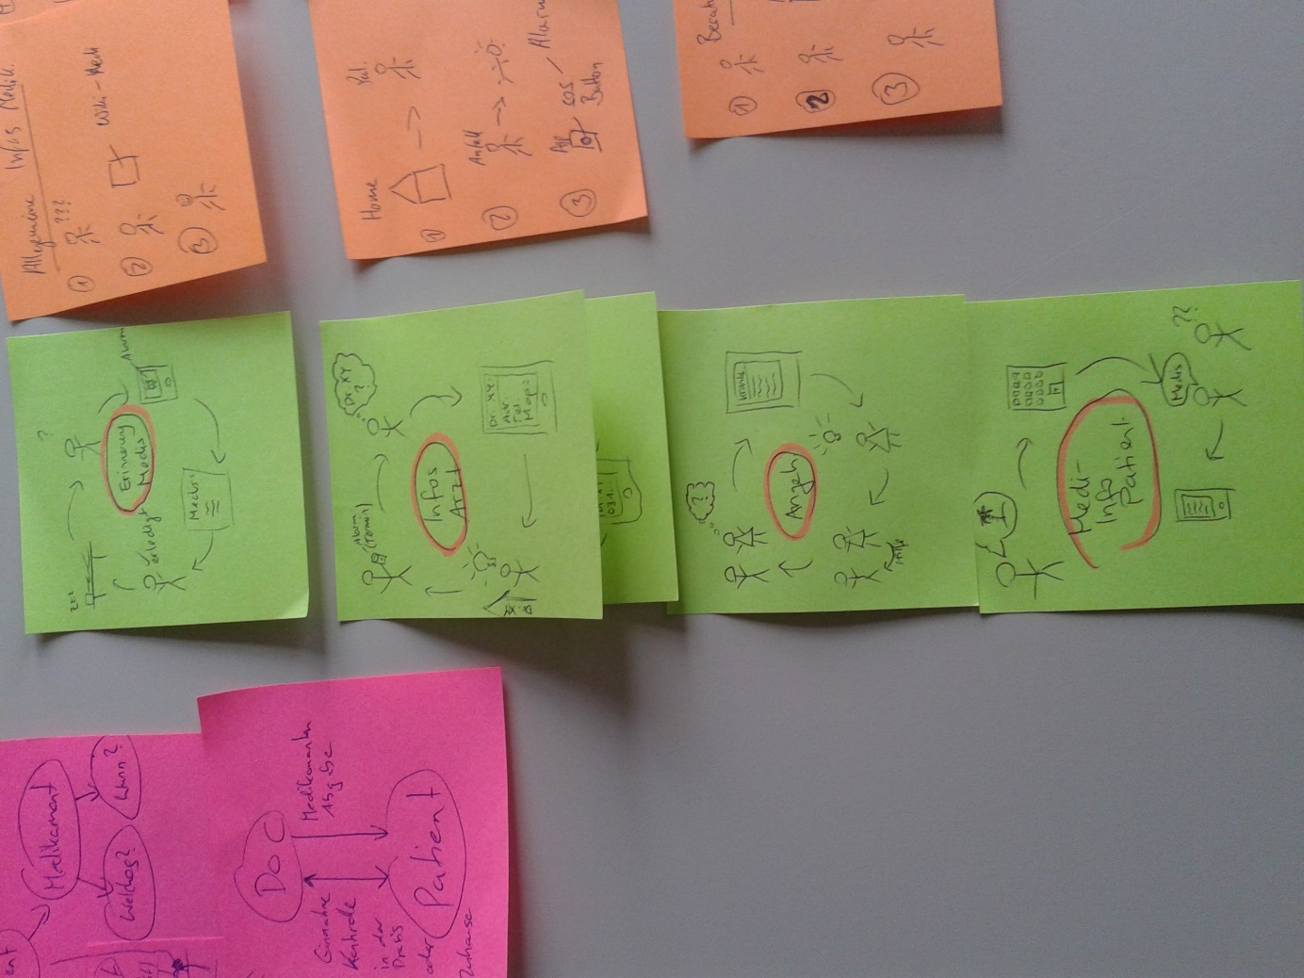
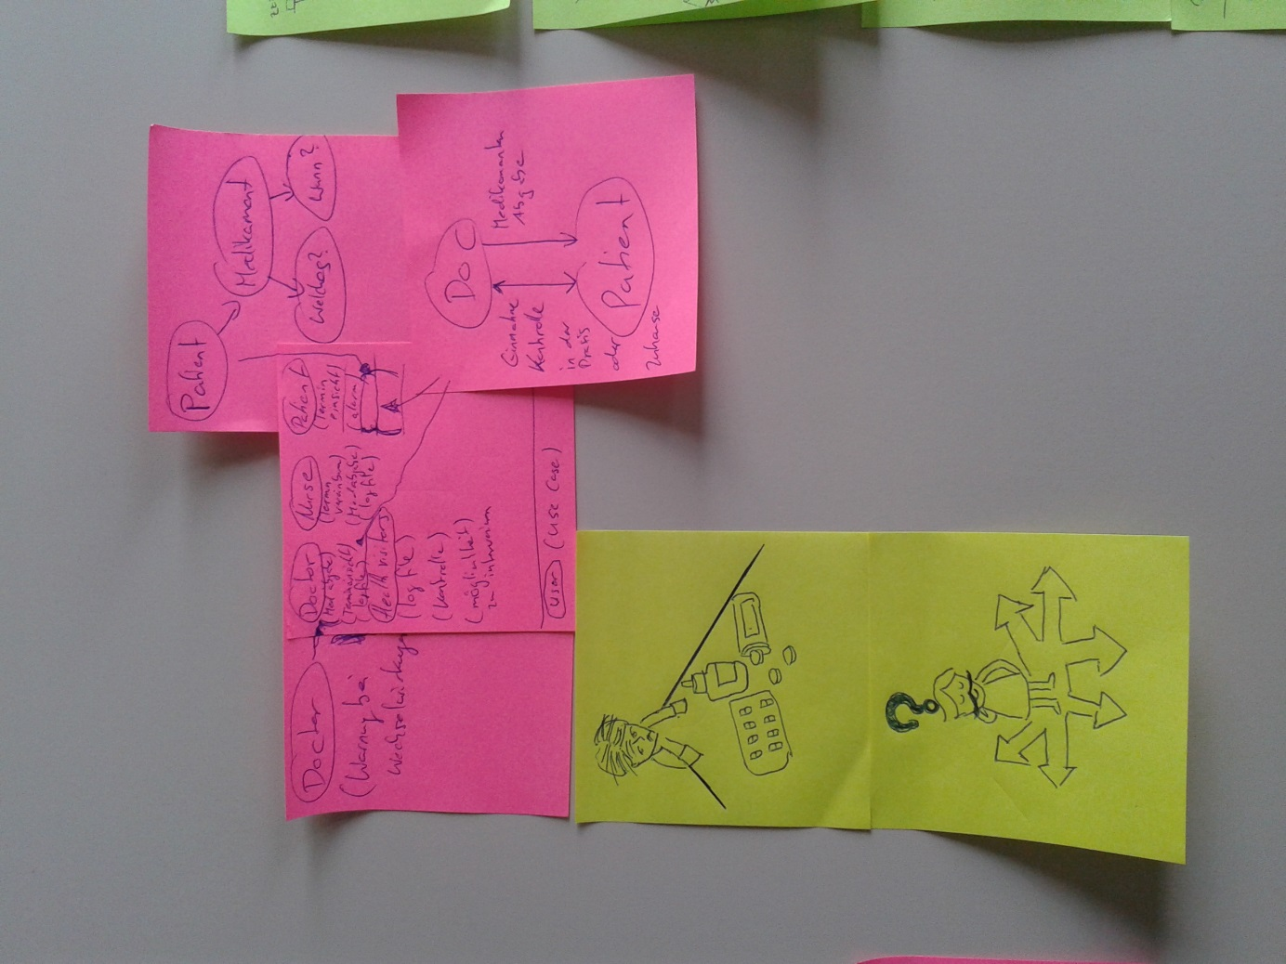
Design

Slide 12
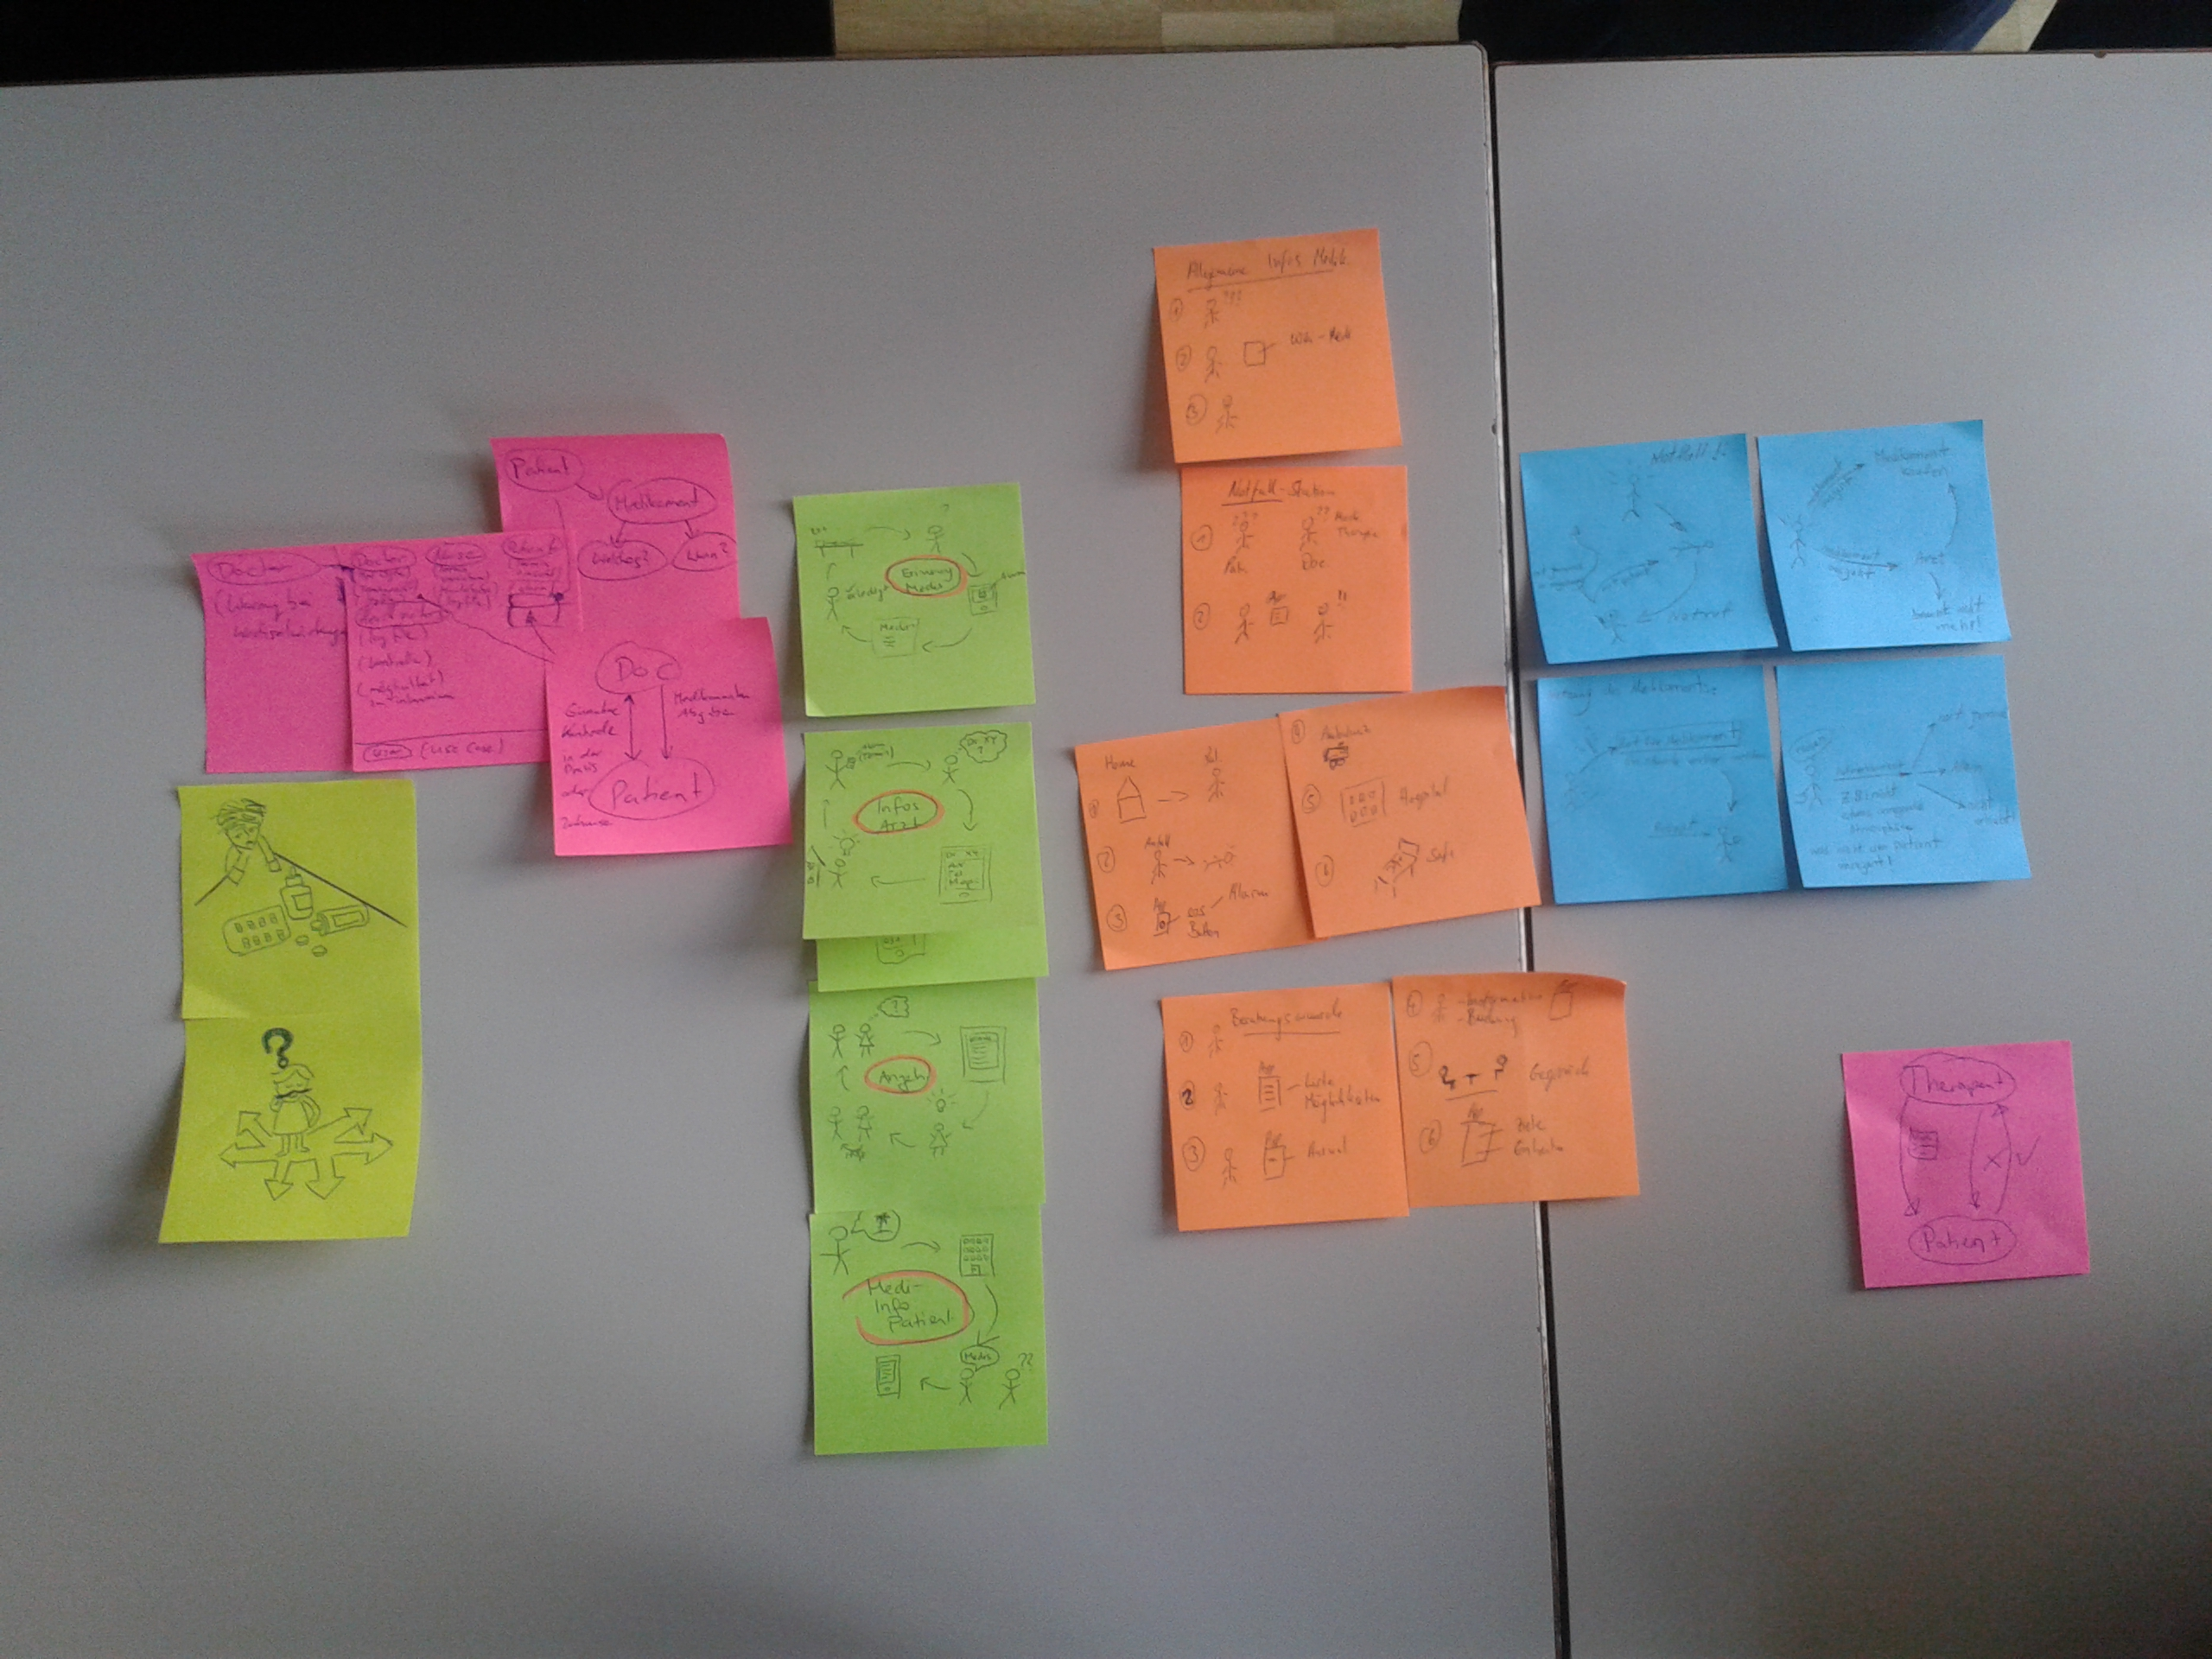
Design
Storyboard

Slide 13
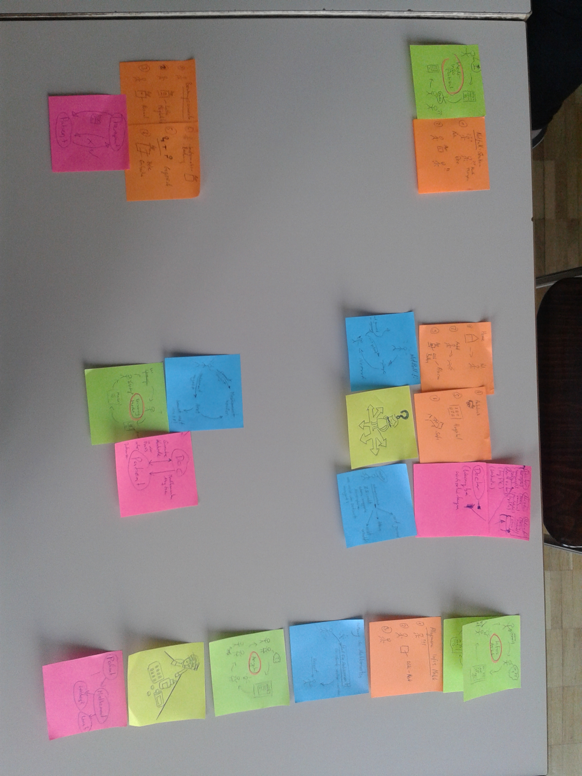
Design
Use Cases

Slide 14
Design Thinking
Prototype

Slide 15
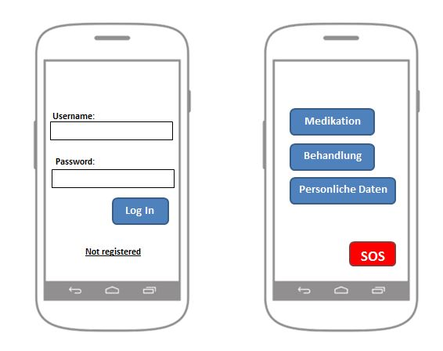
Prototype

Slide 16
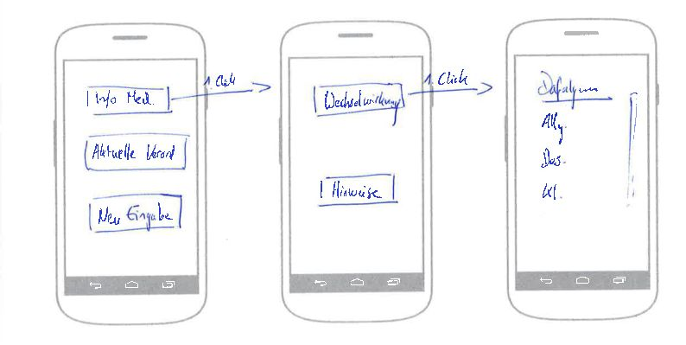
Prototype
Medikation

Slide 17
Prototype
Medikation

Slide 18
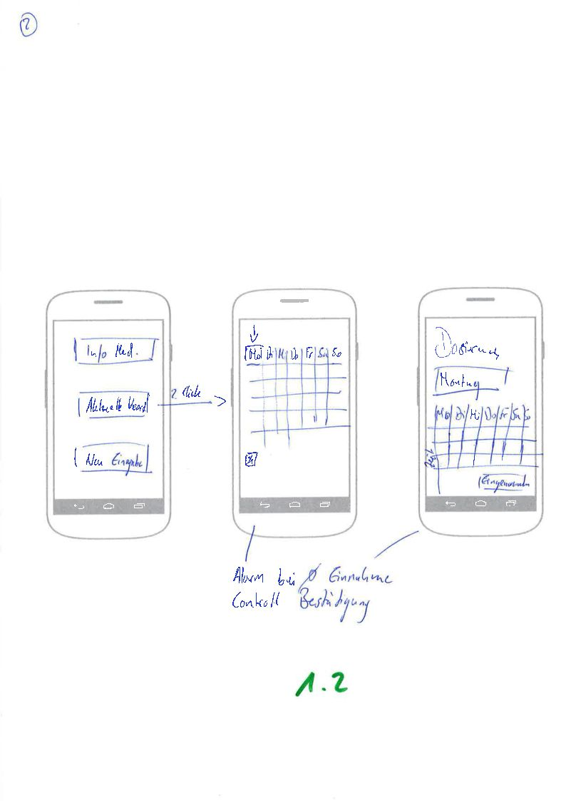
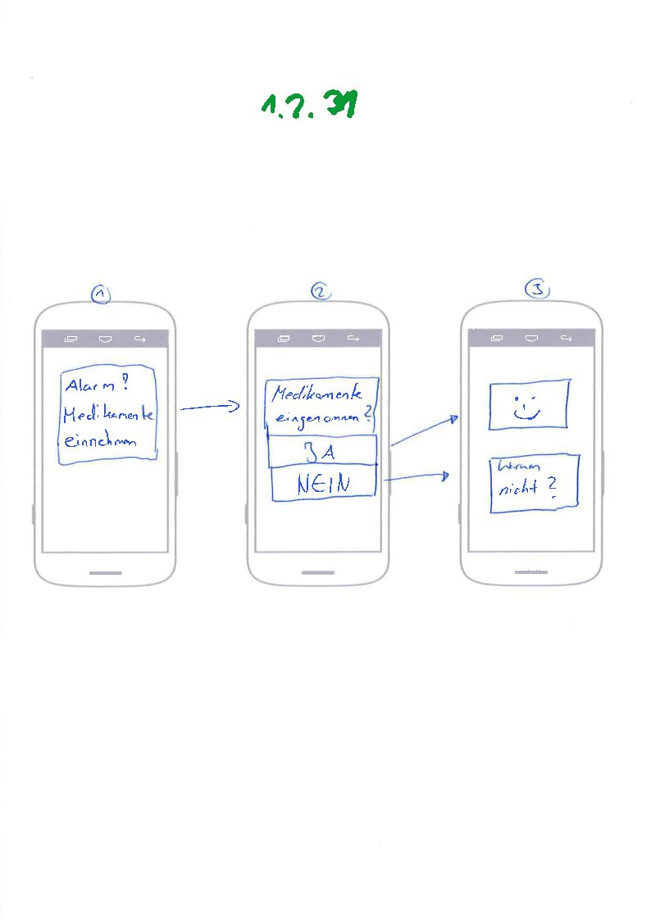
Prototype
Medikation 2

Slide 19
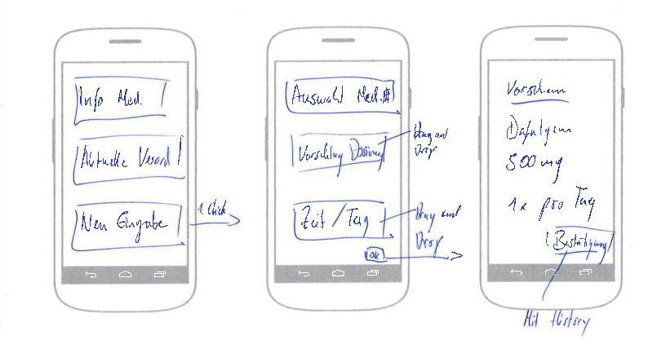
Prototype
Medikation 3

Slide 20
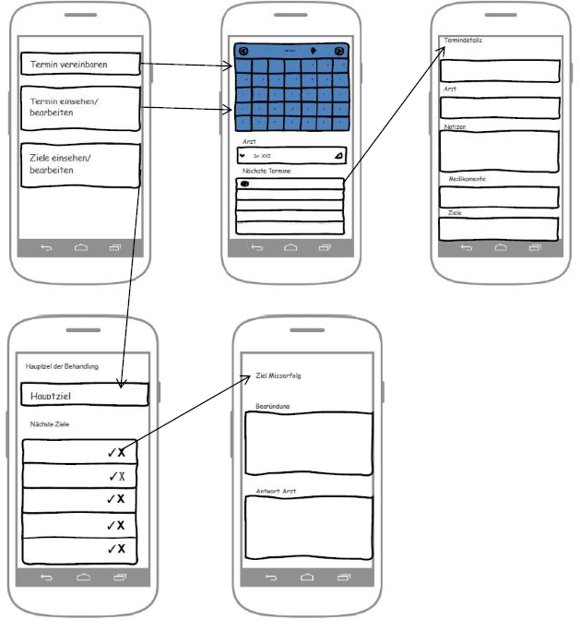
Prototype
Behandlung

Slide 21
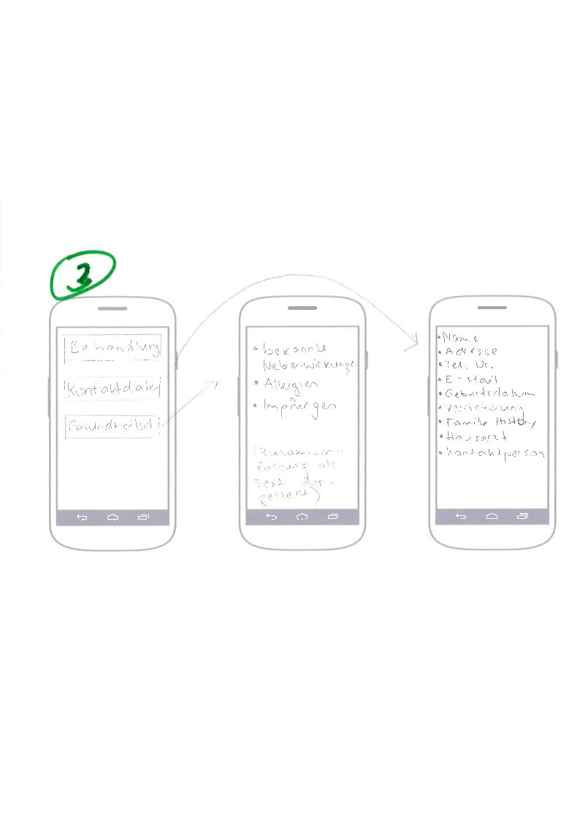
Prototype
Use Case persönliche Daten

Slide 22
Prototype
Use Case persönliche Daten

Slide 23
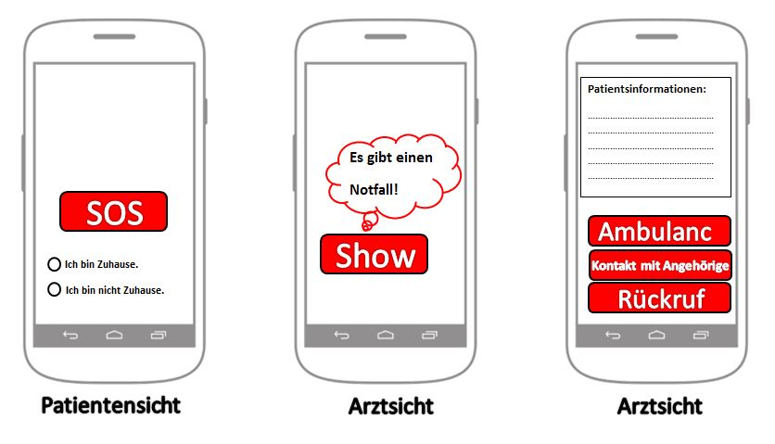
Prototype
Use Case «SOS»

Slide 24
Design Thinking
Validate

Slide 25
Validate
Kritische Fragen
Ist die App intuitiv zu bedienen?
Kann die App bei der Behandlung von suchtkranken Patienten hilfreich sein?
Können die Kontrollfragen bei den Behandlungszielen und der Medikation die Compliance verbessern oder sind diese kontraproduktiv?
Kann die Notfall-Funktion der App schützend für den Patienten wirken, bevor eine „echte“ Notfallsituation entsteht?

Slide 26
Validate
Feedback des Prototypen
Gesamtkonzept
vielversprechend bzgl. der Nützlichkeit
Die Benutzerfreundlichkeit
Die Hierarchie der Menüpunkte
Die einzelnen Oberflächen müssen vereinfacht werden
Der Funktionsumfang muss bzgl. der Machbarkeit überdacht

Slide 27
Validate
Auszuschliessende Funktionen
eRezept
SOS mit geographischer Ortung
Telemedizin

